Slide 1

UBND PHƯỜNG VIỆT HƯNG
TRƯỜNG MẦM NON GIANG BIÊN
LĨNH VỰC PHÁT TRIỂN THẨM MỸ
ĐỀ TÀI: CẮT, DÁN ĐỒ DÙNG, ĐỒ CHƠI BÉ THÍCH
LỚP MGL A3

Slide 2



Ổn định tổ chức
Bài hát: Vui đến trường

Slide 3


Quan sát tranh, đàm thoại
Quan sát tranh, đàm thoại

Slide 4
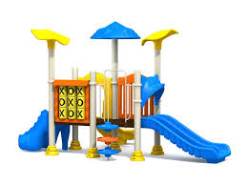
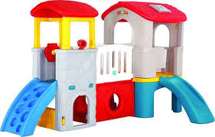
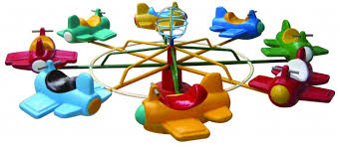
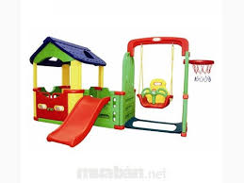
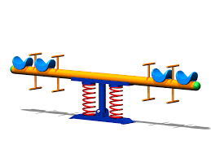
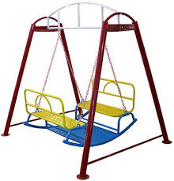

Slide 5
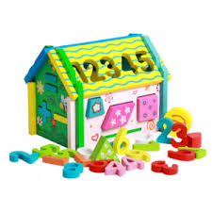
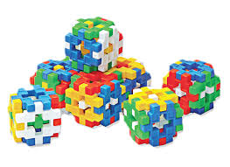
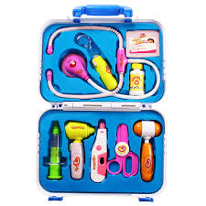
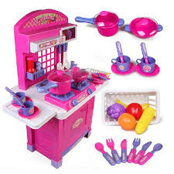
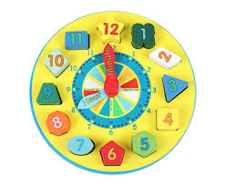
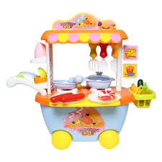
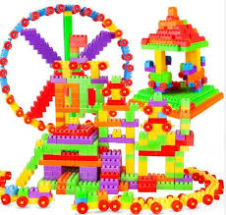
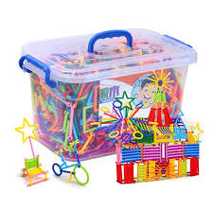

Slide 6
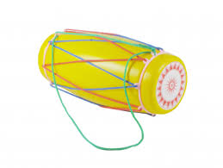
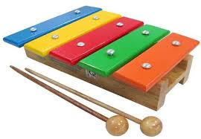
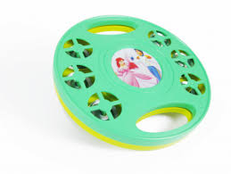
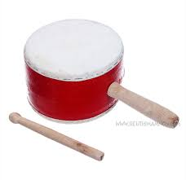
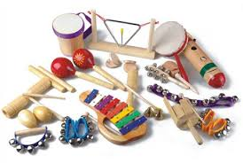
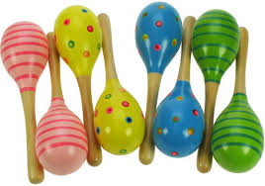

Slide 7
Hỏi ý tưởng trẻ

Slide 8
Trẻ thực hiện

Slide 9
Nhận xét sản phẩm

Slide 10







Kính chào tạm biệt

